Slide 1

Generalversammlung:
14.02.2025
Teilnehmer:
Kai, Bernd, Alf
Maik, Marc, Roka
Ossi, Forstmann
& Heinrich
Notes:
Kai
Bernd
Alf
Maik
Marc
Roka
Ossi
Forstmann
Heinrich

Slide 2

Agenda
Begrüßung
Rückblick – Generalversammlung 06.09.2024
Vergabe Orden 2024
Kassenbericht 2024
Event Übersicht
Terminplanung Generalversammlung 2025
Diverse Themen
  Vorab eingereichte Themen
  Diskussionen neue Themen

Slide 3
Agenda
Begrüßung
Rückblick – Generalversammlung 06.09.2024
Vergabe Orden 2024
Kassenbericht 2024
Event Übersicht
Terminplanung Generalversammlung 2025
Diverse Themen
  Vorab eingereichte Themen
  Diskussionen neue Themen

Slide 4


Begrüßung
- Willkommen zur
Generalversammlung 2025
Auf einen tollen Abend mit
Pizza, Bier und guten Gesprächen!

Slide 5
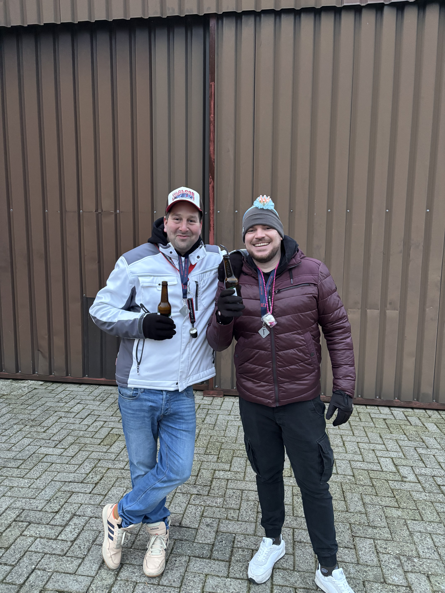
Begrüßung
Wir begrüßen unseren neuen Kegelbruder
Manuel Forstmann
Und verabschieden schweren Herzens
Stefan Jaske

Slide 6
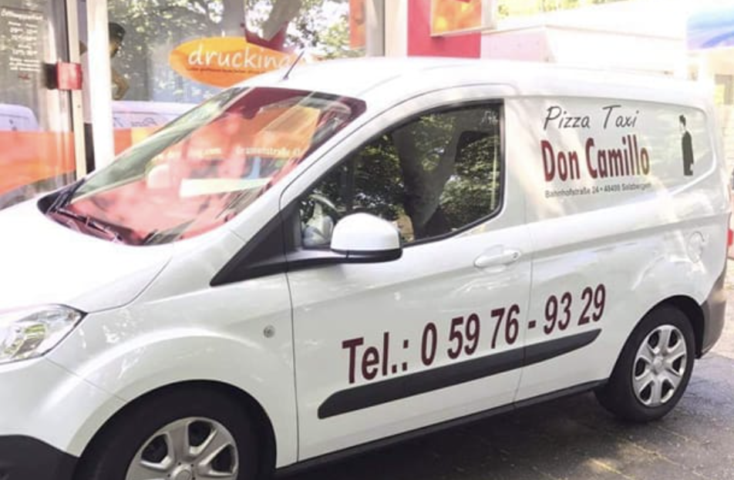



Begrüßung
Wo bestellen wir?

Slide 7

Agenda
Begrüßung
Rückblick – Generalversammlung 06.09.2024
Vergabe Orden 2024
Kassenbericht 2024
Event Übersicht
Terminplanung Generalversammlung 2025
Diverse Themen
  Vorab eingereichte Themen
  Diskussionen neue Themen

Slide 8
Rückblick – Generalversammlung 2024
Orden | Entscheidung:
Dauerorden z.B. aus Ämtern dauerhaft anfertigen ? | 2 Ja, 6 Nein
Temporäre Orden z.B. Klingelkönig werden angefertigt. Kegelkönig Pumpenkönig Klingelkönig Ninja-König | 7 Ja, 1 Nein
Temporäre Orden müssen beim "Weitergeben" getragen werden? | 2 Ja, 6 Nein
Jahres-Orden Kegelkönig & Klingelkönig sollen angefertigt werden. | 7 Ja, 1 Nein
Jahres-Orden sollen zu Pflichtveranstaltungen getragen werden? | 2 Ja, 6 Nein
Farben: Temporäre Variante 4: Hintergrund: Schwarz, Lorbeerkranz: Silber, Motiv: Gold Jahres Variante 1: Hintergrund: Schwarz, Lorbeerkranz: Gold, Motiv: Orange | 5 Ja, 3 Nein 8 Ja

Slide 9




Rückblick – Generalversammlung 2024
Temporäre-Orden
Pumpenkönig
Ninja
Klingelkönig
Kegelkönig

Slide 10




Rückblick – Generalversammlung 2024
Jahres-Orden
Pumpenkönig
Ninja
Klingelkönig
Kegelkönig

Slide 11
Rückblick – Generalversammlung 2024
Kassenbericht
Kontostand 01.08.24 = 2.738,79€ Kassenbestand geprüft und bestätigt.
Auszahlung / Verrechnung Kassenbestände aus 2023 Heinrich spricht die Auszahlungen / Verrechnungen individuell pro Bruder an

Slide 12
Rückblick – Generalversammlung 2024
Erinnerung bevorstehende Events und Planung / Vergabe 2024 / 2025 | Wer:
Weihnachtsfeier 2024 | Sebastian & Kai
Bosseln 2025 | Bernd & Ossi
Vatertag 2025 | Roka & Bernd
Outdoorkegeln 2025 | Bernd
Familientag: --> 2025 --> Keiner
Weihnachtsfeier 2025 | Alf & Tim

Slide 13
Rückblick – Generalversammlung 2024
Termin Generalversammlung 2024 | Erledigt?
November: Einstimmig via Umfrage in der INFO-Gruppe durch Maik | Ja

Slide 14
Rückblick – Generalversammlung 2024
Diverse Themen: | Entscheidung:
Kasse:
Dauerauftrag -- Fehlende Daueraufträge sind zum 31.12.2024 final einzurichten | 8 Ja
Vorgang offene Ausstände Sofern ein Kegelbruder keinen Dauerauftrag eingerichtet, dieser ebenso noch Verbindlichkeiten aufweist, ist dieser zu einer Kegelveranstaltung (Outdoorkegeln, Bosseln, etc.) ausgeschlossen. Jedoch kann der diese Ausstände vor Antritt einer Kegelveranstaltung ausgleichen und ist gleichermaßen zur Veranstaltung zugelassen. | 8 Ja
Voraussetzung für jeden Ausstand ist die Er-/Anmahnung durch den Kegelpapa Ab erster Er- / Abmahnung kann nach 6 Monaten Ausstand / fehlender Dauerauftrag ein Ausschlussverfahren durch den Kegelclub eingeleitet werden. | 7 Ja, 1 Enthaltung

Slide 15
Rückblick – Generalversammlung 2024
Diverse Themen:
Wie kann ein Ausschlussverfahren aussehen? Absprache in der Gruppe während der Generalversammlung: Einleitung des Ausscheidungsverfahren nach 6 Monaten nach erster Ermahnung Eine Pausierung von den monatlichen Kegelabenden ist ausgeschlossen Sofern nach Ablauf der Frist von 6 Monaten inkl. erster vorheriger Ermahnung kein Dauerauftrag und/oder offene Verbindlichkeiten getilgt wurden, erfolgt automatisch ein Ausschluss vom Kegelclub inkl. Ausschluss aus der WhatsApp-Gruppe o.ä. durch den Kegelpapa. Sofern innerhalb der 6 Monatsfrist inkl. erster vorheriger Ermahnung ein Tilgungsplan oder sonstige Vereinbarung mit dem Kegelpapa / Kasse getroffen wurde, wird das Ausschlussverfahren gestundet. Abweichung vom Tilgungsplan oder sonstiger Vereinbarung führt automatisch zur Wiederaufnahme des Ausschlussverfahrens. Eine Rückzahlung vom möglichen und vorherigen einbezahlten Guthaben durch Vorjahre oder Vormonate ist ausgeschlossen. Zugestimmt haben insgesamt 100% der Anwesenden Kegelbrüder

Slide 16
Rückblick – Generalversammlung 2024
Diverse Themen: | Entscheidung:
Familientag / Sommerfest: --> Entfällt künftig und ist ersetzt durch Cliquenschützenfest | 8 Ja
Veränderung "Frei Trinken" von unter 6 Personen (derzeit) auf unter 5 Personen (4 Personen oder weniger): Bei Beteiligung von 4 Personen kann die abendliche Rechnung aus der Kegelkasse gezahlt werden. An der Obergrenze von 200€ exklusive Kegelbahn (30€) bleibt bestehen. Infolge dessen, dass ein "Frei Trinken" eintritt wird der derzeit kein Strafenschnitt durch mangelnde Aufnahme von Strafen nicht ermittelt. Die Veränderung des Strafenschnitts wird von 0€ auf den monatlichen Strafenschnitt 15€ angehoben. Sofern die Bahn abgesagt wird, wird kein Strafenschnitt erhoben, auch dann nicht, wenn Kosten für die Bahn anfallen | 5 Ja, 3 Nein

Slide 17
Rückblick – Generalversammlung 2024
Diverse Themen: | Entscheidung:
Sonder-KCPC-Kleidung zum Outdoorkegeln? Trikot-Stoff / Multifunktionsshirt Ein Multifunktionsshirt wird in einer neutralen Farbe, nicht schwarz als Test bestellt. Kostenpunkt für den Test ca.40€ Test-Person --> Maik während der Gartenarbeit um schnelle Geruchsbildung während des Tragens feststellen zu können und ob es sich somit lohnt, diese Anschaffung für den Club zu tätigen. | 7 Ja Heinrich abwesend Offen in 2025
Vereinslied Es wird ein Vereinslied gewünscht. Bernd, Kai & Roland begibt sich auf die Suche und wird berichten. | Offen in 2025

Slide 18
Agenda
Begrüßung
Rückblick – Generalversammlung 06.09.2024
Vergabe Orden 2024
Kassenbericht 2024
Event Übersicht
Terminplanung Generalversammlung 2025
Diverse Themen
  Vorab eingereichte Themen
  Diskussionen neue Themen

Slide 19
Vergabe Orden 2024
Christian Hagemann

Slide 20
Vergabe Orden 2024
Alexander Alf

Slide 21
Vergabe Orden 2024
Marc Vollenbröker

Slide 22
Vergabe Orden 2024
Maik Hagemann

Slide 23
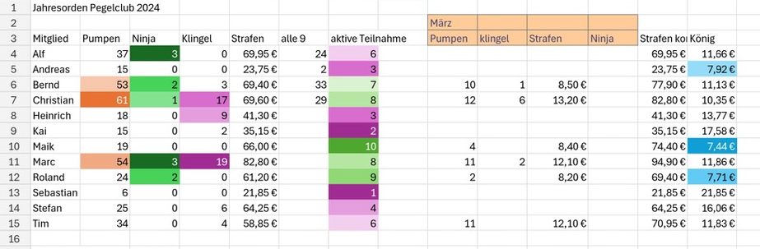
Vergabe Orden Ergebnisübersicht

Slide 24
Agenda
Begrüßung
Rückblick – Generalversammlung 06.09.2024
Vergabe Orden 2024
Kassenbericht 2024
Event Übersicht
Terminplanung Generalversammlung 2025
Diverse Themen
  Vorab eingereichte Themen
  Diskussionen neue Themen

Slide 25
Kassenbericht 2024
Kassenbericht
Kontostand 31.12.2024 = 2.406,87€ zzgl. Barkasse 348,75€ insgesamt 2.755,62€ Top Ausgaben seit 06.09.2024 bis zum 14.02.2025 329,72€ - Auszahlung Guthaben 944,00€ - Weihnachtsfeier 600,00€ - Bargeld / Eintritt Bosseln (Ohne offene Rechnung Bernd) 40,30€ - PoloShirt Forstmann Kontostand 03.02.2025 = 2.814,97€ zzgl. Barkasse 448,45€ insgesamt 3.263,42€ Kassenbestand geprüft und bestätigt.
Auszahlung / Verrechnung Kassenbestände aus 2024 Heinrich spricht die Auszahlungen / Verrechnungen individuell an.

Slide 26
Kassenbericht 2024
Ohne Berücksichtigung von Verbindlichkeiten
Kassenbericht
Wer:
 | Summe Strafen: | Einzahlung: | Auszahlung / Verrechnung:
Maik | 103,46 € | 180,00 € | 76,54 €
Ossi | 137,61 € | 180,00 € | 42,39 €
Bernd | 126,56 € | 180,00 € | 53,44 €
Friese | 129,88 € | 180,00 € | 50,12 €
Tim | 128,47 € | 180,00 € | 51,53 €
Kai | 127,05 € | 180,00 € | 52,95 €
Marc | 139,84 € | 180,00 € | 40,16 €
RoKa | 110,32 € | 180,00 € | 69,68 €
Jaske | 127,28 € | 180,00 € | 52,72 €
Heinrich | 138,07 € | 180,00 € | 41,93 €
Seb | 124,48 € | 180,00 € | 55,52 €
Alf | 129,33 € | 180,00 € | 50,67 €

Slide 27
Agenda
Begrüßung
Rückblick – Generalversammlung 06.09.2024
Vergabe Orden 2024
Kassenbericht 2024
Event Übersicht
Terminplanung Generalversammlung 2025
Diverse Themen
  Vorab eingereichte Themen
  Diskussionen neue Themen

Slide 28
Events 2025 / 2026
Erinnerung bevorstehende Events | Wer:
Vatertag 2025 | Roka & Bernd
Outdoorkegeln 2025 | Bernd
Weihnachtsfeier 2025 | Alf & Tim
Bossel 2026 | Manu & Stefan
Vatertag 2026 | Maik & Marc
Outdoorkegeln 2026 | Bernd
Notes:
Überlegung dass die Vereine getrennt voneinander eine Bosselveranstalltung organisieren.
Abstimmung Bossel 2026 ohne Frauen / mit Frauen
KC COKO - Ja 1 oder Nein 4 Enthaltung 4
2026 ohne KC CoKo
Bossel Budget 1000EURO
Vatertag Budget 500EURO
Outdoorkegelparty 700EURO
Weihnachtsfeier 1000EURO
Events können jederzeit gemeldet werden und können jederzeit gemeldet werden

Slide 29
Events 2025 / 2026
Erinnerung bevorstehende Events - Beschluss
Abstimmung Bossel 2026 ohne Frauen / mit Frauen KC COKO - Ja 1 oder Nein 4 Enthaltung 4 2026 ohne KC CoKo Bossel Budget 1000EURO Vatertag Budget 500EURO Outdoorkegelparty 700EURO Weihnachtsfeier 1000EURO Events können jederzeit gemeldet werden und können jederzeit gemeldet werden
Notes:
Überlegung dass die Vereine getrennt voneinander eine Bosselveranstalltung organisieren.
Abstimmung Bossel 2026 ohne Frauen / mit Frauen
KC COKO - Ja 1 oder Nein 4 Enthaltung 4
2026 ohne KC CoKo
Bossel Budget 1000EURO
Vatertag Budget 500EURO
Outdoorkegelparty 700EURO
Weihnachtsfeier 1000EURO
Events können jederzeit gemeldet werden und können jederzeit gemeldet werden

Slide 30
Agenda
Begrüßung
Rückblick – Generalversammlung 06.09.2024
Vergabe Orden 2024
Kassenbericht 2024
Event Übersicht
Terminplanung Generalversammlung 2025
Diverse Themen
  Vorab eingereichte Themen
  Diskussionen neue Themen

Slide 31
Terminplanung – Generalversammlung 2024
2025:
Soll der Termin weiterhin im Februar / März eines Jahres bleiben? Ja / Nein | Einstimmig beschlossen
Soll der Kegelpapa eine Umfrage mit Terminen in die Info-Gruppe stellen? Ja / Nein | Einstimmig beschlossen
Notes:
Punkt 1 Einstimmig
Punkt 2 Einstimmig
9 Personen

Slide 32
Agenda
Begrüßung
Rückblick – Generalversammlung 06.09.2024
Vergabe Orden 2024
Kassenbericht 2024
Event Übersicht
Terminplanung Generalversammlung 2025
Diverse Themen
  Vorab eingereichte Themen
  Diskussionen neue Themen

Slide 33
Diverse Themen – vorab Eingereicht
Maik:
Stefan Jaske Soll Stefan weiterhin in der WhatsApp Kegelgruppe (nicht Info) verbleiben um ihn weiterhin als Gastkegler begrüßen zu dürfen? | Einstimmig Stefan verbleibt in der Gruppe
Andreas Friese Antrag auf Gastkegler-Status gestellt mit anschließender Wiederaufnahme. Unterstütz der Kegelclub diesen Vorschlag? Wie kann eine Wiederaufnahme aussehen? Muss der volle ausstehende Betrag (Monatsbeitrag & Strafenschnitte) eingezahlt werden? | 7 Ja 0 Nein 1 Enthaltung
Info/ Beschluss: Friese wird Gastkegeler und muss die Strafen am Kegelabend zzgl. Kegelgebühr Betrag zum 31.12.24 wird getilgt und wird zum 01.01.25 in den Gastkegeler Status gesetzt | Beitrag 15 zzgl. Strafen bei Kegelabend
Notes:
Punkt 1 Ja einstimmig
Punkt 2
Friese soll als Gastkegler beibehalten werden
Pro Kegelabend 15 zzgl Strafen
Enthaltung 1
Ja 7
Nein
Friese wird Gastkegeler und muss die Strafen am Kegelabend zzgl. Kegelgebühr
Betrag zum 31.12.24 wird getilgt und wird zum 01.01.25 in den Gastkegeler Status gesetzt

Slide 34
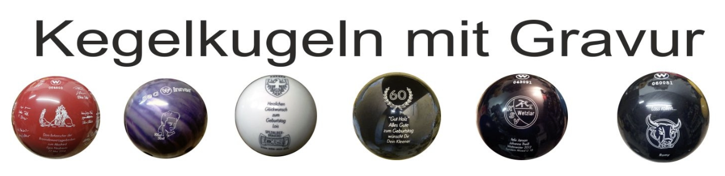
Diverse Themen – vorab Eingereicht
Maik:
Eigene Kegelkugeln: | 7 Ja, 0 Nein, 2 Enthaltung
Beschluss: Drei unterschiedliche Kugeln Orange, Schwarz, Weiss mit Logo ca. 100 EURO Pro Kugel Kugeln sollten bei Bolte verbleiben. Maik klärt den Verbleib
Notes:
Drei unterschiedliche Kugeln
Orange
Schwarz
Weiss
mit Logo
ca. 100 EURO Pro Kugel
Kugeln sollten bei Bolte verbleiben
Maik klärt den Verbleib
Ja 7
Nein 0
Enthaltung 2

Slide 35
Diverse Themen – vorab Eingereicht
Marc:
Ausschlussverfahren zu fehlenden Daueraufträgen Daueraufträge sollten bis zum 31.12.2024 von allen Mitgliedern eingereicht werden. Bis zum 03.02.2025 fehlen noch die Daueraufträge von Sebastian und Andreas Trotz mehrfacher Kontaktaufnahme von Maik an die o.g. Kegelbrüder, wurden diese Daueraufträge nicht eingerichtet. Die erste Ermahnung beider Kegelbrüder erfolgte am 20.10.2024 Nach festgehaltener Regelung vom 06.09.2024 wird nach insgesamt 6 Monaten der Ausschluss vollzogen und somit endet die Mitgliedschaft am 19.04.2025 automatisch. Dadurch, dass der Dauerauftrag bis zum 03.02.2025 nicht eingerichtet wurde, beantrage ich hiermit ein Ausschlussverfahren zu März 2025, da seitens der Kegelbrüder teils bis zum 05.02.2025 keine Klärung aus eigenem Antrieb erfolgte.
Notes:
Friese Gastkegler
Oortmann Ausschluss ohne Gastkegler Status zu 03/25
Ja 8
Nein 0
Enthaltung 1
Keine Auszahlung von Beiträgen o.ä.
Stundung allen offenen Verbindlichkeiten
GastKegler-Status kann seitens Oorti erfragt
Per 14.02.25 wird Sebastian vom Kegelclub ausgeschlossen und aus allen Gruppen entfernt

Slide 36
Diverse Themen – vorab Eingereicht
Beschluss – Zu Thema Marc
Friese Gastkegler, vorher besprochen und abgestimmt. Oortmann Ausschluss ohne Gastkegler Status zu 03/25 Ja 8 Nein 0 Enthaltung 1 Keine Auszahlung von Beiträgen o.ä. Stundung allen offenen Verbindlichkeiten GastKegler-Status kann seitens Oorti erfragt Per 14.02.25 wird Sebastian vom Kegelclub ausgeschlossen und aus allen Gruppen entfernt
Notes:
Friese Gastkegler
Oortmann Ausschluss ohne Gastkegler Status zu 03/25
Ja 8
Nein 0
Enthaltung 1
Keine Auszahlung von Beiträgen o.ä.
Stundung allen offenen Verbindlichkeiten
GastKegler-Status kann seitens Oorti erfragt
Per 14.02.25 wird Sebastian vom Kegelclub ausgeschlossen und aus allen Gruppen entfernt

Slide 37
Agenda
Begrüßung
Rückblick – Generalversammlung 06.09.2024
Vergabe Orden 2024
Kassenbericht 2024
Event Übersicht
Terminplanung Generalversammlung 2025
Diverse Themen
  Vorab eingereichte Themen
  Diskussionen neue Themen

Slide 38
Diverse Themen – offene Runde
Wer: | Thema: | Abstimmung:
Bernd | Kegelpapa alle fünf Jahre neu wählen Fünf Jahre ab 2025 nächste Wahl 2030 | 3 Ja, 2 Nein, 4 Enthaltungen
Maik | Neuwahl des Kegelpapa Vorschlag Heinrich → Maik | 9 Ja, Nein, Enthaltungen
Bernd | Sitzplatz Platz 1 Spielleiter → Neutrale Person Aufsicht Tafel und Bedienung Tablet Kegelpapa ist für die kommenden 5 Jahre als Platz 1 gesetzt | 7 Ja, 1 Nein, 1 Enthaltungen
Marc | Neuwahl Kegelkasse Fünf Jahre ab 2025 nächste Wahl 2030 | 6 Ja, 1 Nein, 2 Enthaltungen

Slide 39
Diverse Themen – offene Runde
Wer: | Thema: | Abstimmung:
Marc | Neuwahl Kassenwart Aktuell Heinrich | 8 Ja, Nein, 1Enthaltungen
Marc | Neuwahl Stellv. Kassenwart Aktuell Marc | 8 Ja, Nein, 1 Enthaltungen
Alf | Trinkzwang Für Brüder die wenig trinken und vertragen | Info. Alf möchte weniger Trinken damit das Holz nicht vollgekotzt wird -.-
Maik | Neuwahl Sitzplätze Tafeldienst Getränkewart Etc. | Entscheidung via Los (Ergebnis next Page)

Slide 40
Diverse Themen – offene Runde
 | Links: |  | Rechts:
02 | Marc (Tafeldienst) | 01 | Maik (Kegelpapa)
04 | Alexander (Getränkewart) | 03 | Manuel
06 | Tim | 05 | Kai
08 | Ossi | 07 | Bernd
10 | Roland | 09 | Heinrich
12 | Gast | 11 | Gast
Ab 15.02.2025

Slide 41
Agenda
Begrüßung
Rückblick – Generalversammlung 06.09.2024
Vergabe Orden 2024
Kassenbericht 2024
Event Übersicht
Terminplanung Generalversammlung 2025
Diverse Themen
  Vorab eingereichte Themen
  Diskussionen neue Themen

Slide 42
Danke für Eure
Aufmerksamkeit
Wir wünschen Euch noch einen wundervollen Abend
mit guten Gesprächen und guten Getränken!

